Slide 1
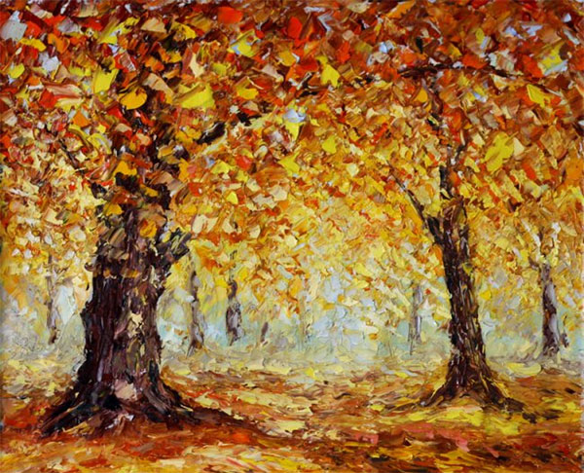
Мастер – класс пластилинография «Осеннее дерево»
Для детей старшего дошкольного возраста.

Slide 2
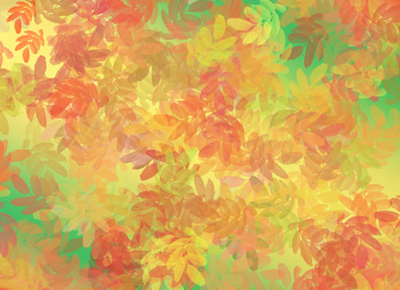
Рекомендации по работе в технике «Пластилинография»
1. Твёрдый пластилин разогреть перед занятием в горячей воде (но не заливать кипятком).
2. Во избежание деформации картины в качестве основы следует использовать плотный картон.
3. Основу перед началом работы покрывать скотчем. Это поможет избежать появления жирных пятен (работать на скользкой поверхности легче и при помощи стека проще снять лишний пластилин).
4. На рабочем столе должна обязательно присутствовать доска или клеёнка, салфетка для рук.
5. Покрытие пластилиновой картинки бесцветным лаком или лаком для волос продлит ее "жизнь".
6. Для того чтобы придать поверхности блеск, перед заглаживанием пластилина пальцы слегка смачивают в воде, но так, чтобы картонная основа не размокла.
7. Чтобы поверхность картины выглядела шероховатой, используются различные способы нанесения изображения рельефных точек, штрихов, полосок, извилин или фигурных линий. Работать можно не только пальцами рук, но и стеками.
8. В процессе занятия требуется выполнять минутные разминки и физкультурные минутки.

Slide 3
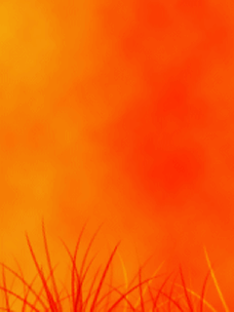
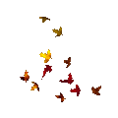
Основные цели и задачи:
1. Формировать навыки работы с пластилином.
2. Освоение приемов (скатывания, надавливания, размазывания) и создание с их помощью сюжетной картины.
3. Обучение умению ориентироваться на листе бумаги.
4. Развивать интерес к художественной деятельности, мелкую моторику, координации движений рук, глазомера.
5. Воспитывать усидчивость, аккуратность в работе, желания доводить начатое дело до конца.

Slide 4
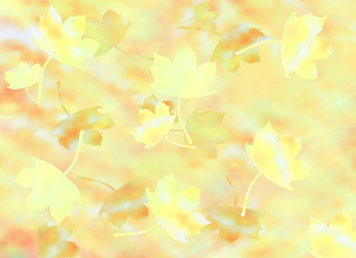
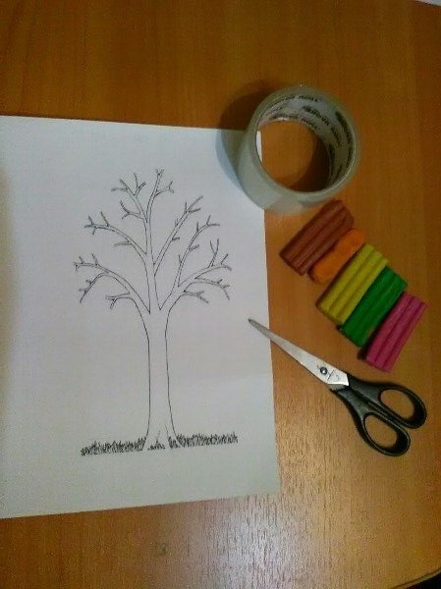
Для работы нам понадобиться:
- лист бумаги с нарисованным контуром дерева;
-пластилин (коричневого, желтого, красного, оранжевого, зеленого цветов);
- влажные салфетки;
-дощечки;
скотч;
-ножницы

Slide 5
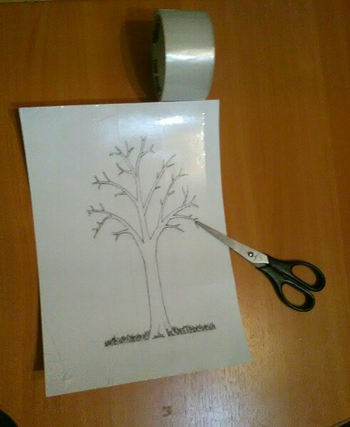
Основу перед началом работы покрыть скотчем. Это поможет избежать появления жирных пятен (работать на скользкой поверхности легче и при помощи стека проще снять лишний пластилин).

Slide 6
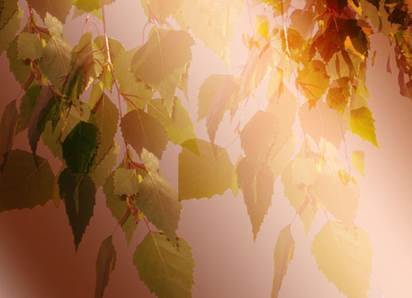
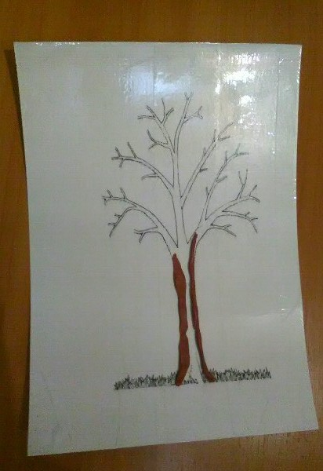
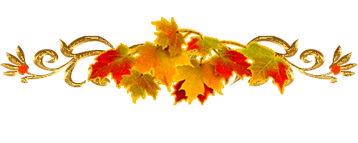
Сначала мы сделаем ствол дерева. Для этого нам понадобится пластилин коричневого цвета. Кладем на ладонь кусочек пластилина и раскатываем прямыми движениями рук «колбаску». Затем прикладываем на ствол дерева и прижимаем.

Slide 7
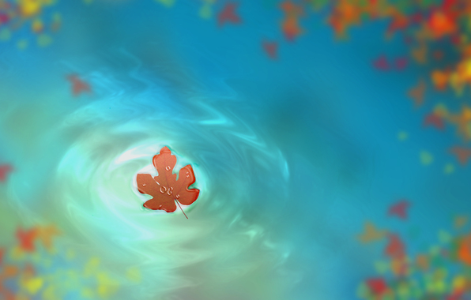
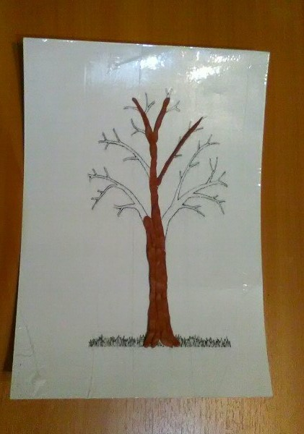
Раскатываем «колбаски», пока ствол не заполним пластилином.

Slide 8
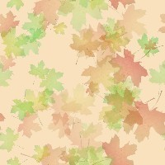
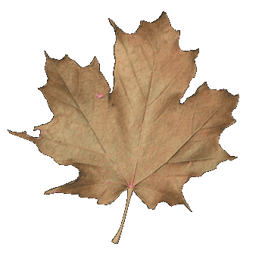
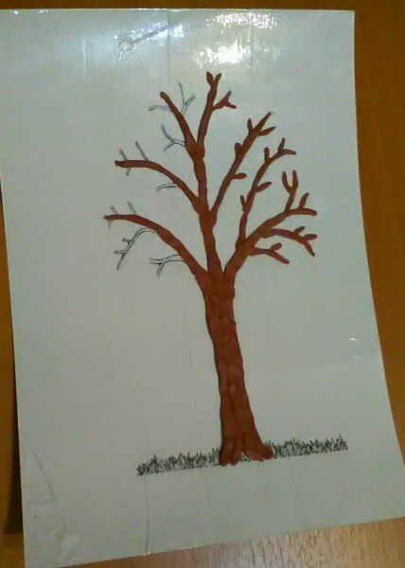
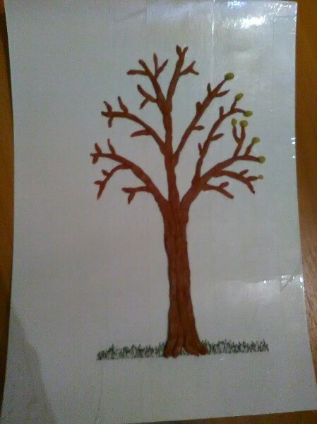
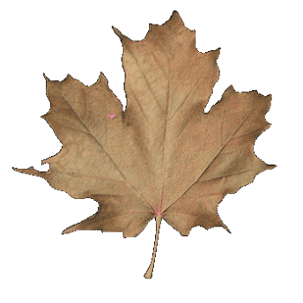
Таким же образом катаем «колбаски» на ветки дерева, а затем и на маленькие веточки.

Slide 9
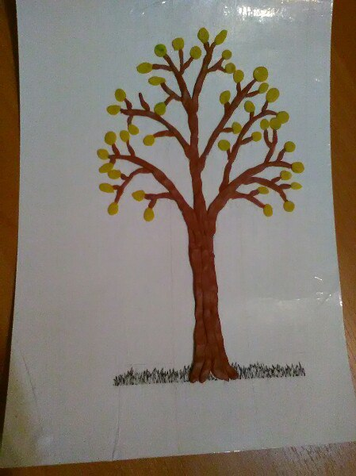

Приступаем к выполнению осенних листочков. Берем желтый пластилин, отщипываем от куска кусочек, кругообразными движениями ладоней или пальцами скатывается в шарик, затем его и прикладываем к веткам нашего дерева и прижимаем. Получился листочек.

Slide 10
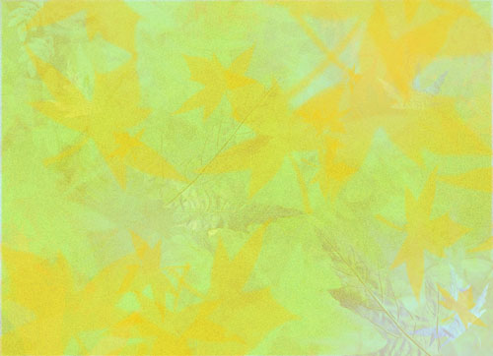
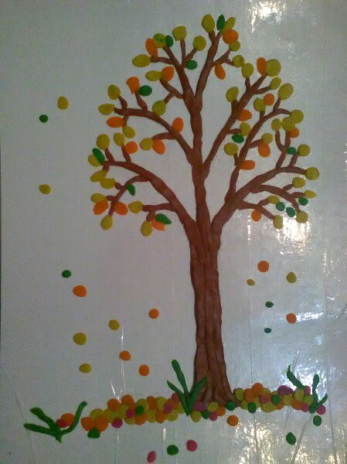
Можно добавить листочки оранжевого и немного зеленого цвета. Листья могут располагаться на веточках дерева вверху и внизу на земле.

Slide 11
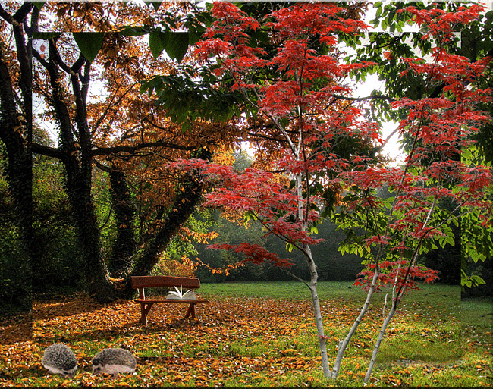
Спасибо за внимание!!!

